Slide 1
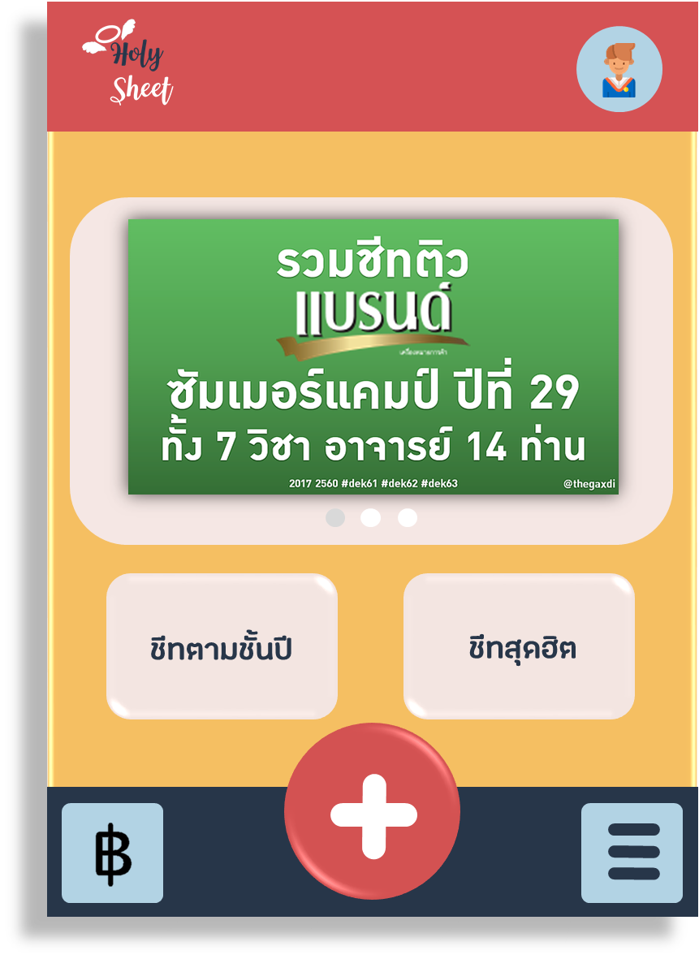

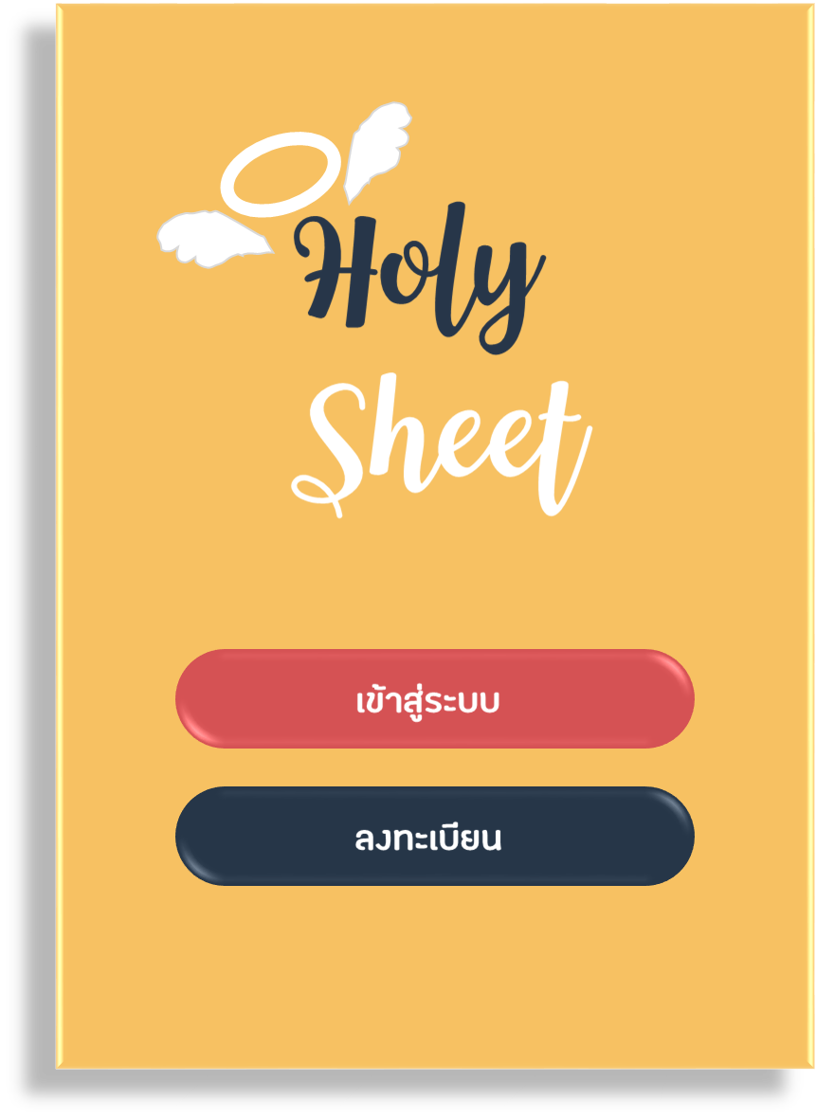
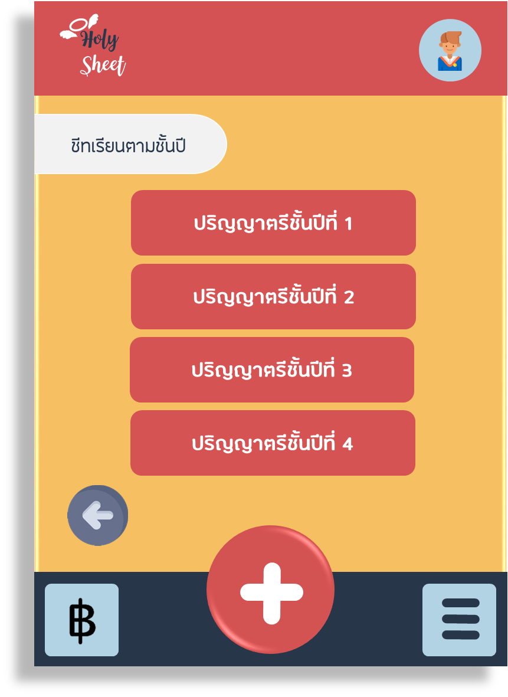
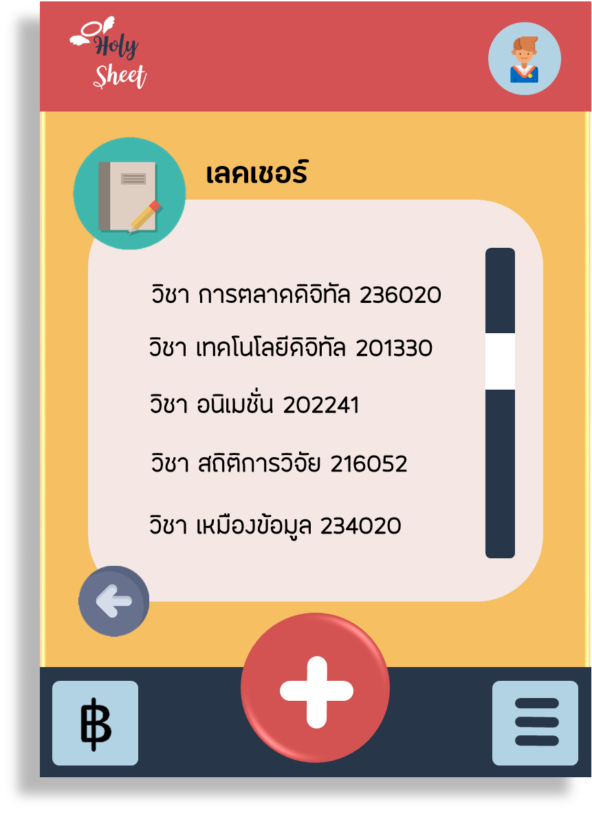
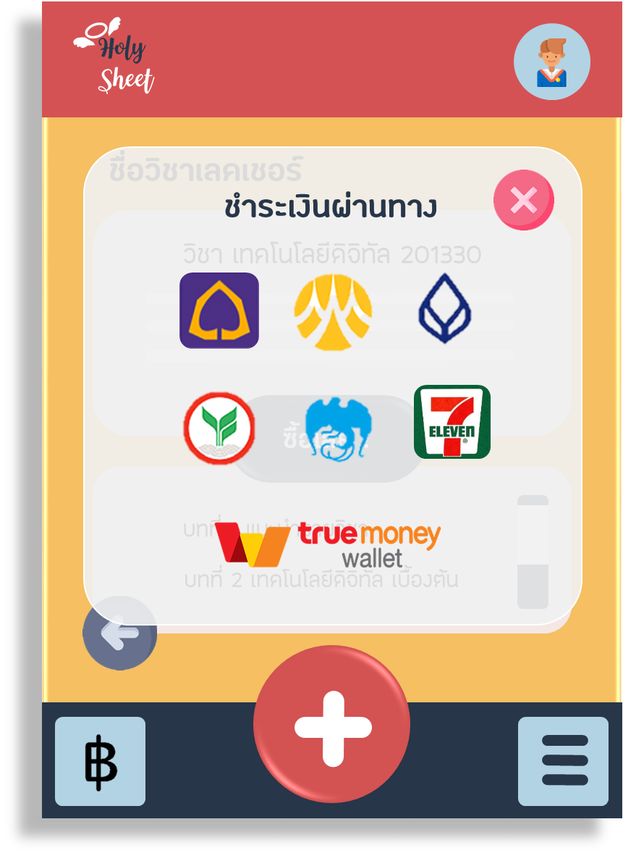
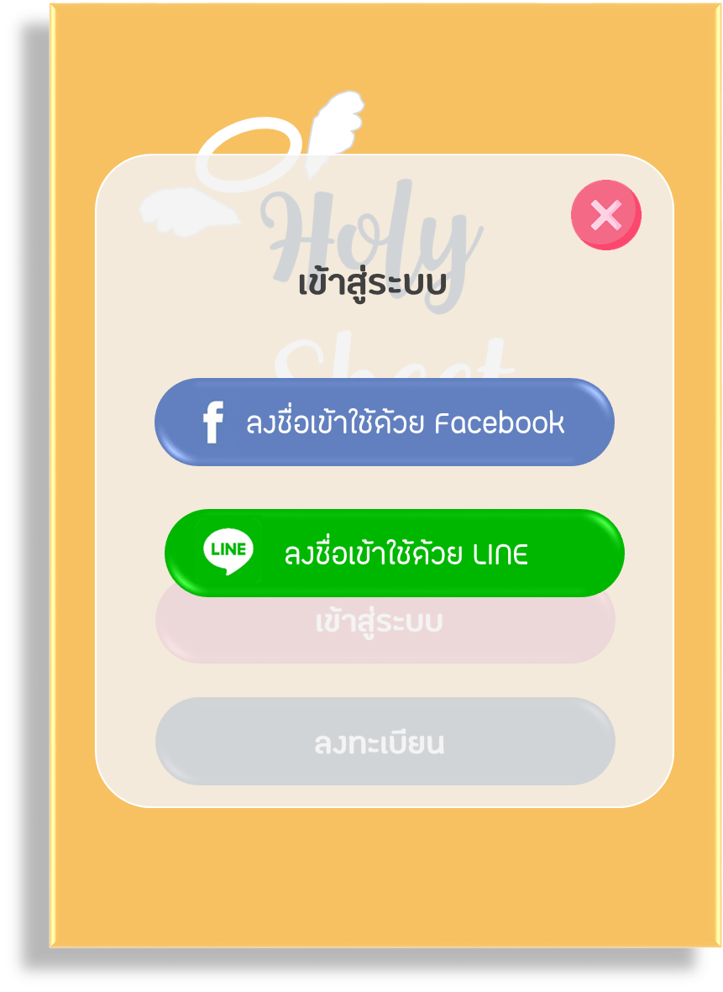
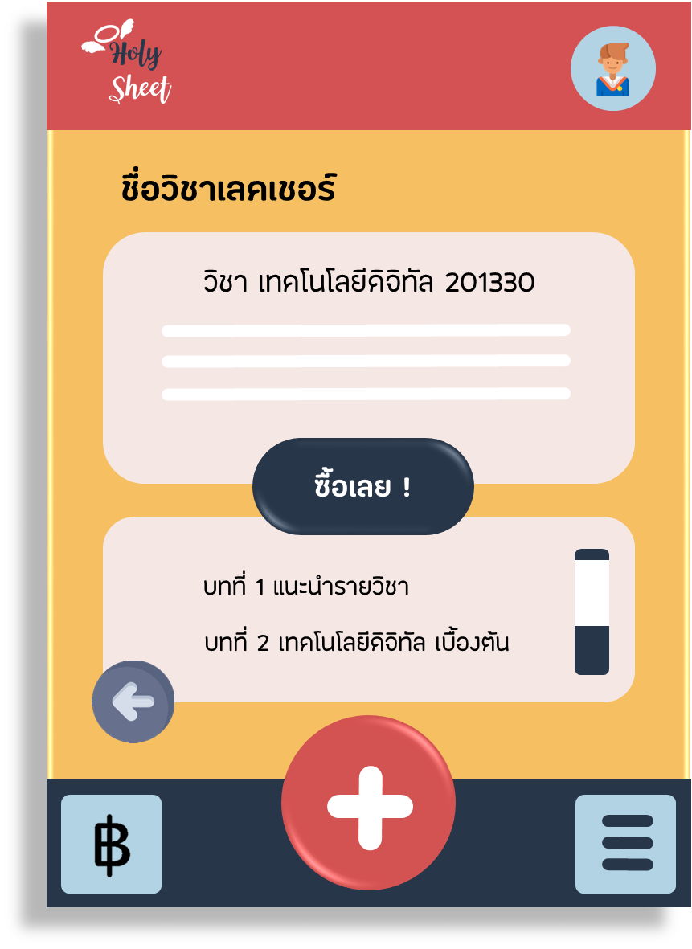
คำอธิบายแอป

Slide 2

คำอธิบายแอป

Slide 3

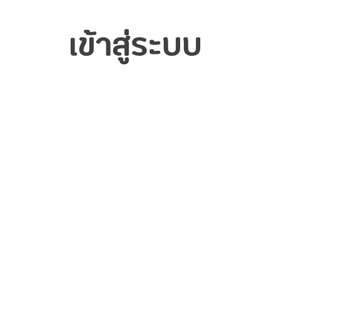
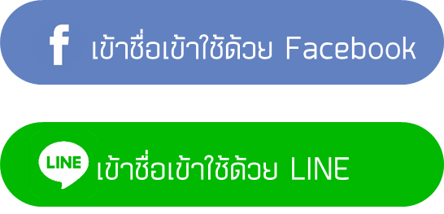
คำอธิบายแอป

Slide 4
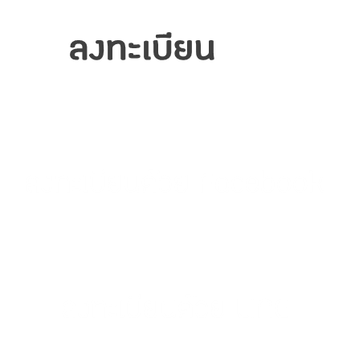
คำอธิบายแอป

Slide 5






คำอธิบายแอป
คำอธิบายแอป

Slide 6
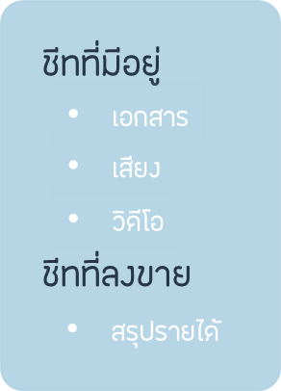
คำอธิบายแอป
คำอธิบายแอป

Slide 7

คำอธิบายแอป
คำอธิบายแอป

Slide 8

คำอธิบายแอป
คำอธิบายแอป

Slide 9



เลือกรูปแบบที่จะขาย

Slide 10
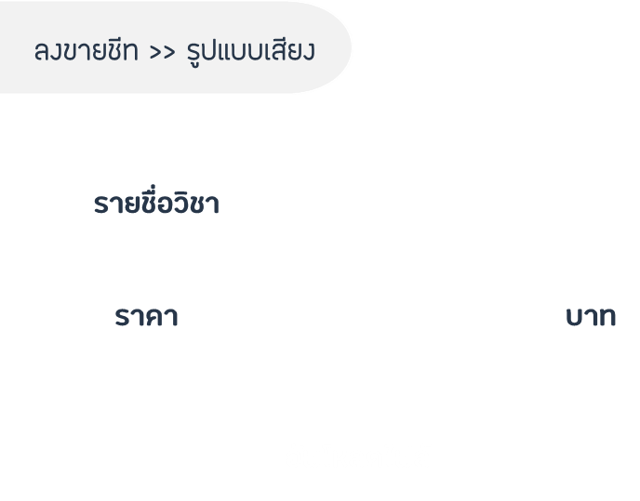

คำอธิบายแอป

Slide 11

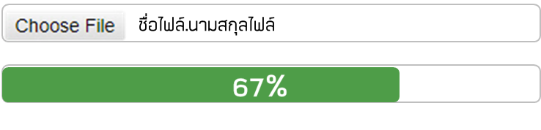
คำอธิบายแอป

Slide 12

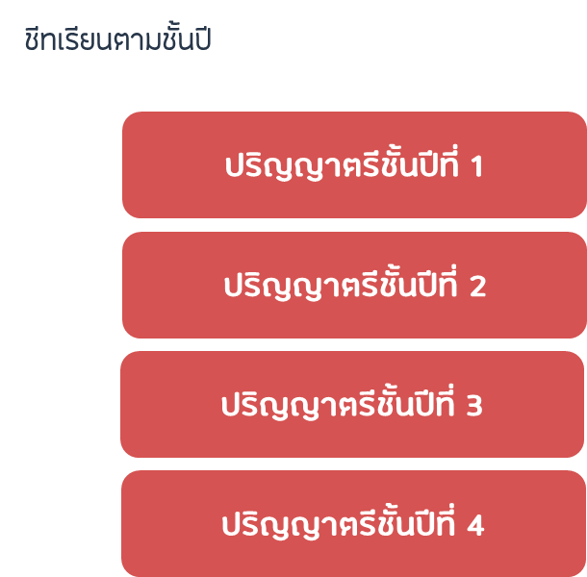
คำอธิบายแอป

Slide 13

เลือกรูปแบบชีท
คำอธิบายแอป

Slide 14

เลือกรูปแบบชีทสุดฮิต
คำอธิบายแอป

Slide 15
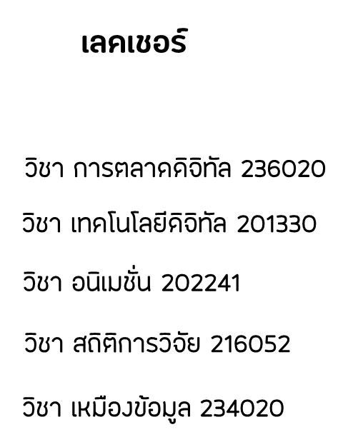

เลคเชอร์
คำอธิบายแอป
ชื่อวิชาเลคเชอร์

Slide 16
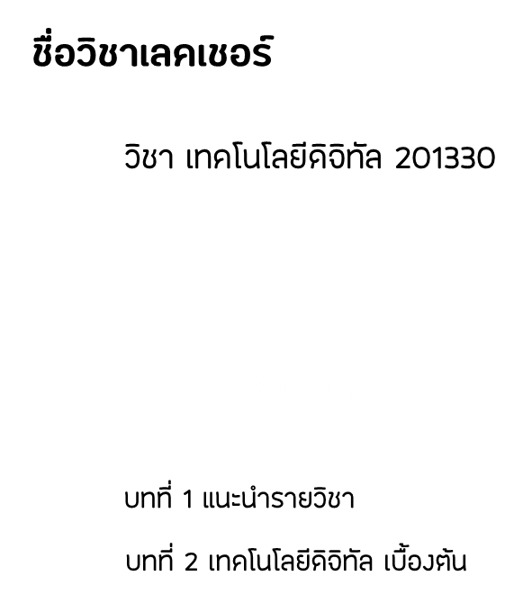
ซื้อเลย
คำอธิบายแอป
รายละเอียดเลคเชอร์คร่าวๆ

Slide 17

ชำระเงินผ่านทาง
คำอธิบายแอป
รายละเอียดเลคเชอร์คร่าวๆ

Slide 18
- แอพแชร์แลคเชอร์ หลายมอ หลายสาขา
- มีเชื่อมกะเครื่องปริ้น
เช่น โคกับ ดับเบิ้ลเอ
- เชื่อมจากเอกสารของ reh
- ได้ทั้งรูปภาพ วิดีโอ เสียง
- ทดลองใช้ฟรี
โปรมีคูปอง
ถ้าแบบเป็นออฟไลน์เราเพิ่มที่โหลดดีม่ะแบบให้ใช้ฟรี30วันคล้ายๆเว็บตูนที่ให้เราโหลดเป็นตอนๆได้แต่อยู่ได้30วันไร
ทำแบบเนทฟริกอ่ะ
โหลดได้เอาไว้ในแอพ
กันแบบเอาไปส่งต่อ
เพราะมันต้องเสียค่าชีท

